Slide 1
«La sottrazione in colonna con i cambi». Classe III F plesso «Frà Siciliano»
Docente
Vincenzo Romano

Slide 2
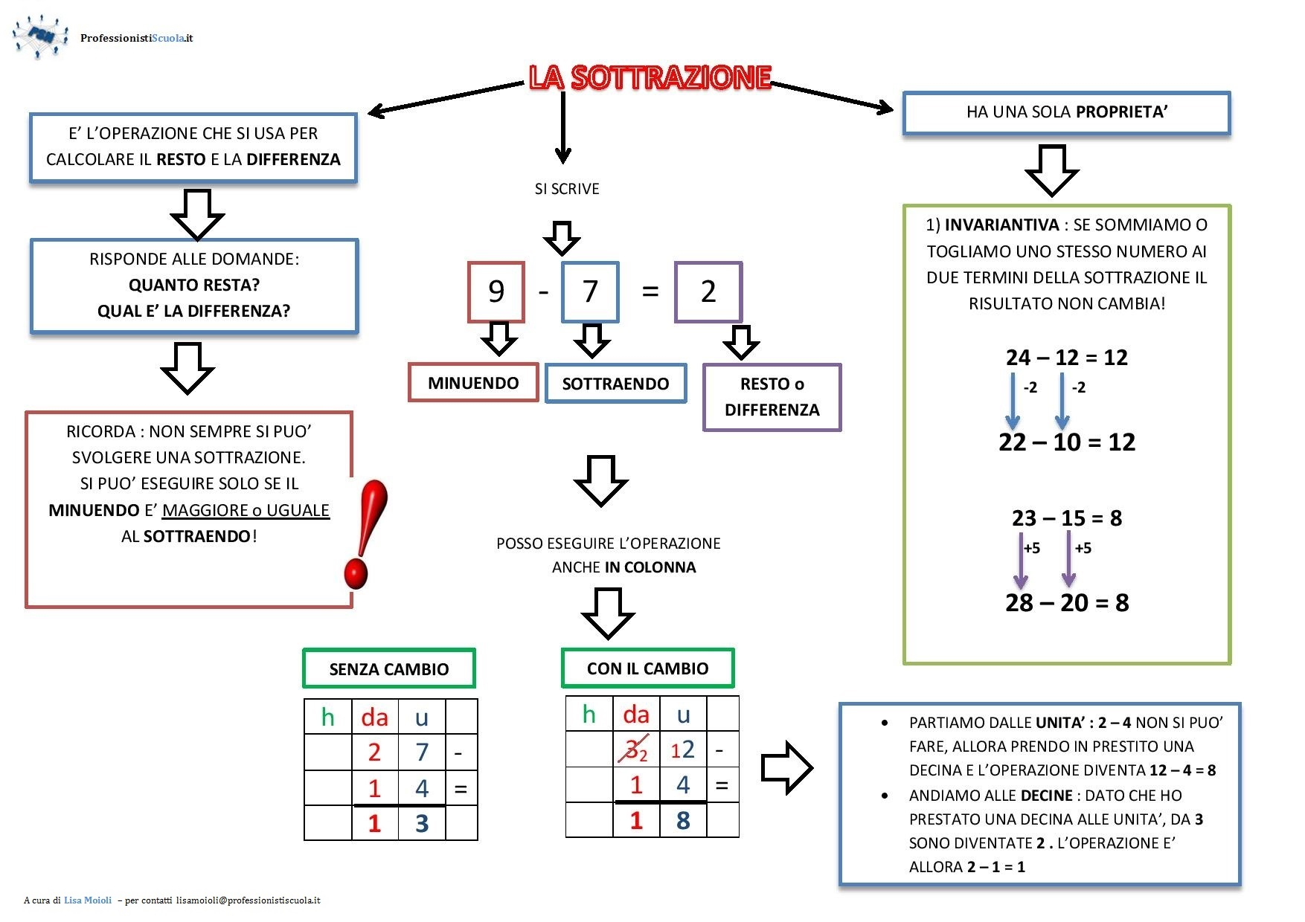
Cos’è la sottrazione?

Slide 3
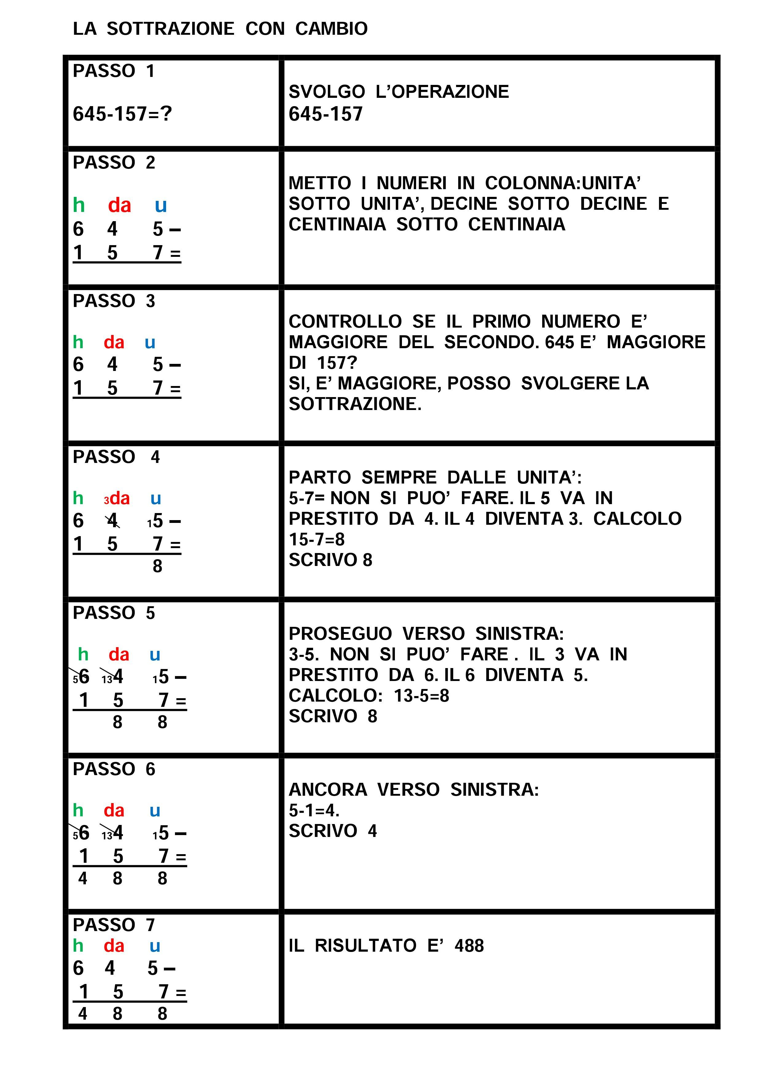
Segui i vari passaggi per eseguire correttamente la sottrazione in colonna con i cambi.

Slide 4
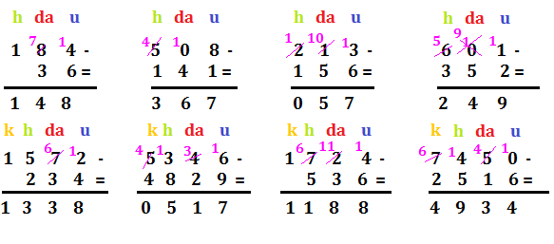
Ancora qualche esempio

Slide 5
Approfondiamo ancora con un video

Slide 6
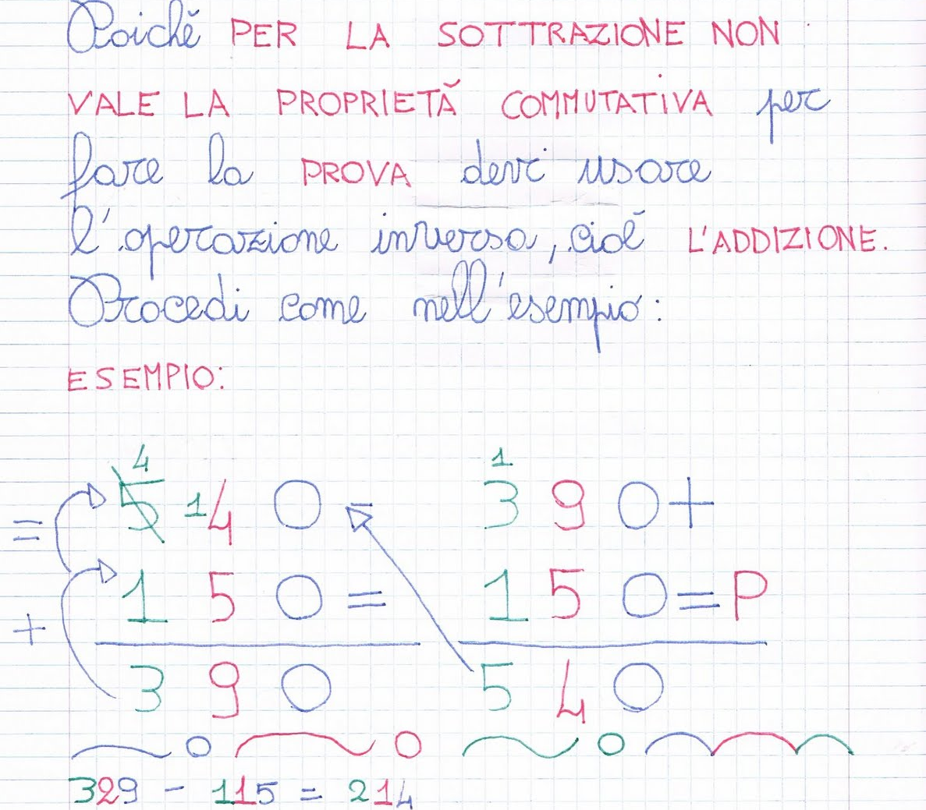
Ma…come si esegue la prova della sottrazione?

Slide 7
Riepiloghiamo con un video

Slide 8
Approfondite alla pagina 25 del vostro testo, esercitatevi con l’esercizio N° 2 lettera C. Buon lavoro.

